Slide 1
國中數學 怎麼學？
那些生活中的代數與幾何
李世韡 老師
2024/12/17

Slide 2
再要好的朋友都有可能會有背叛
再相愛的伴侶都有可能會有欺騙
但數學不會
數學不會就是不會

Slide 3
大綱
為什麼要學數學？
怎麼學代數？
怎麼學幾何？

Slide 4
大綱
為什麼要學數學？
怎麼學代數？
怎麼學幾何？

Slide 5
「我去買東西又不會用到x，
我幹嘛要學數學？」

Slide 6
為什麼要學數學？
哪一個平均一個月比較便宜？
Notes:
理性做決策
七上一元一次方程式、七下比例式

Slide 7
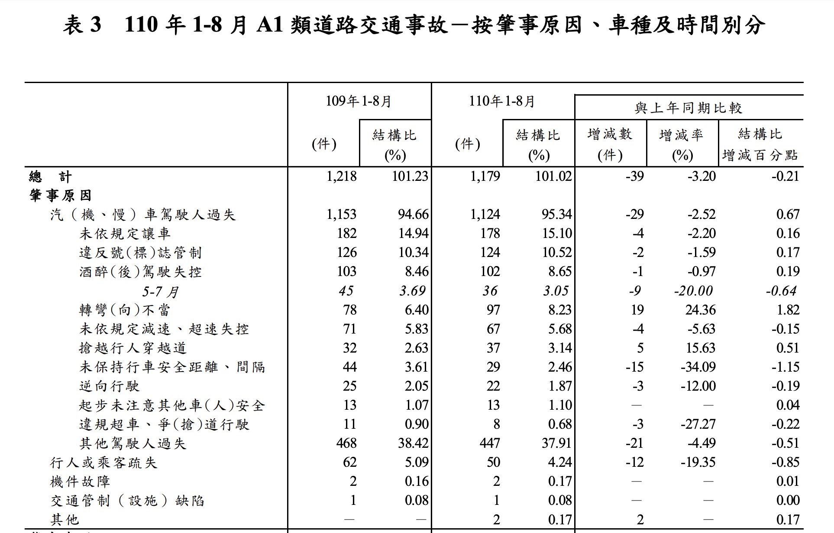
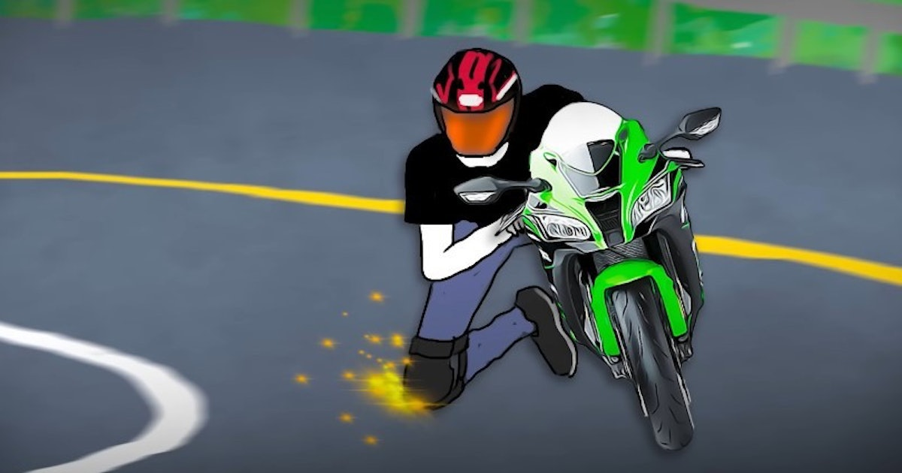
為什麼要學數學？
如何改善交通事故發生率？
Notes:
理性做決策

Slide 8
為什麼要學數學？
「如果我有100萬」
「如果我有一百萬，我會把它存進銀行，讓它生利息，直到一千萬時，把錢領出來，買房子養老。」
Notes:
八下等比數列

Slide 9
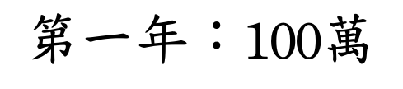
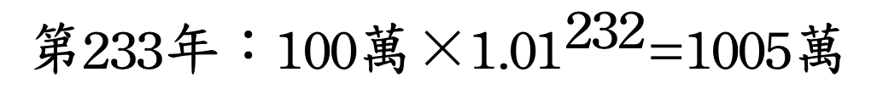
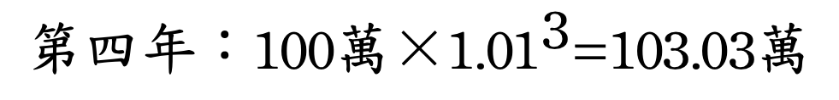
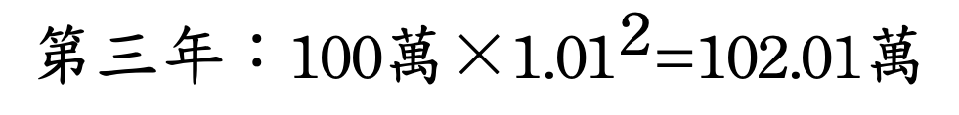
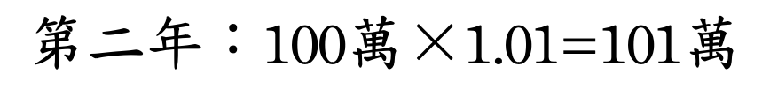
為什麼要學數學？
$$\text{第一年}\text{：}\text{100}\text{萬}$$
$$\text{第}\text{二}\text{年}\text{：}\text{100}\text{萬}\text{×}\text{1.01=101}\text{萬}$$
$$\text{第}\text{三}\text{年}\text{：}\text{100}\text{萬}\text{×}{\text{1.01}}^{\text{2}}\text{=102.01}\text{萬}$$
$$\text{第四年}\text{：}\text{100}\text{萬}\text{×}{\text{1.01}}^{\text{3}}\text{=103.03}\text{萬}$$
…
$$\text{第}\text{233}\text{年}\text{：}\text{100}\text{萬}\text{×}{\text{1.01}}^{\text{232}}\text{=1005}\text{萬}$$
Notes:
遲早要自己做「投資理財」、面對「房貸信貸」，這些東西的算法就不單單只是加減乘除而已了！

Slide 10
理性做決策

Slide 11
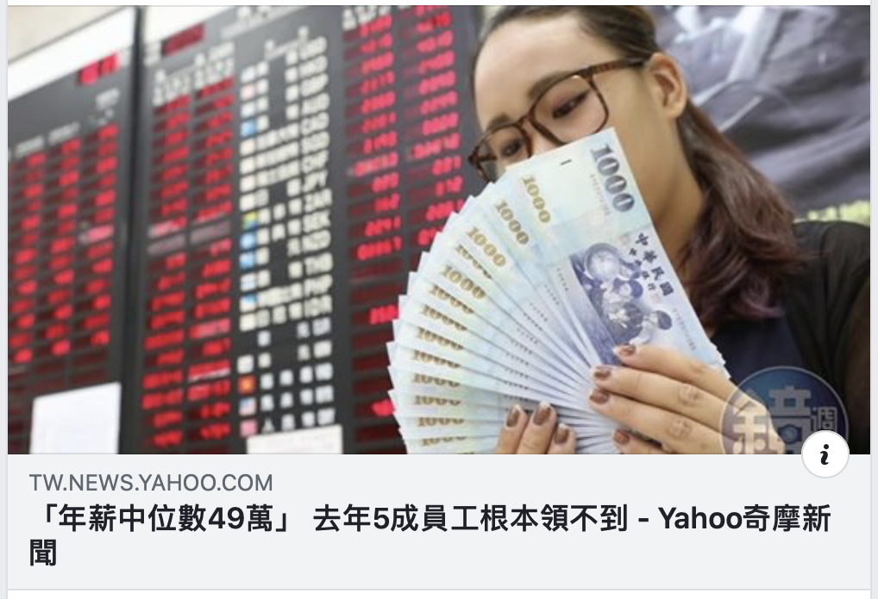
為什麼要學數學？
Notes:
2. 避免受騙
七下 統計 平均數 中位數 眾數

Slide 12
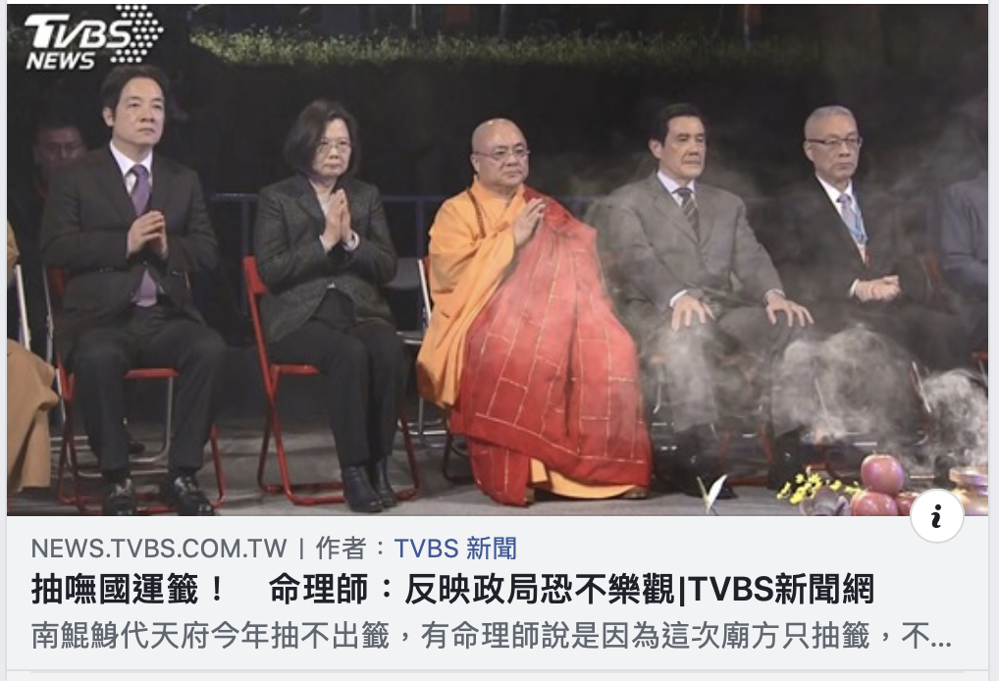
為什麼要學數學？
Notes:
2. 避免受騙
國運籤：共60支籤，每支抽出來職三次聖杯才會中。60支籤都沒中的機率大約0.03% 其實比中千元發票機率還要高！

Slide 13
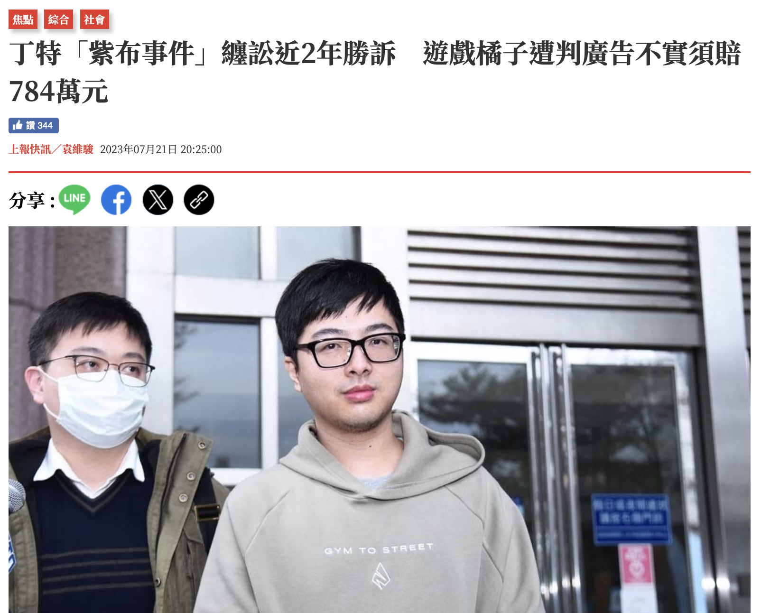
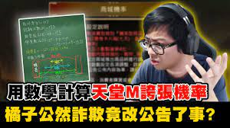
為什麼要學數學？
Notes:
10%
第一次 4/175 10萬分之一
第二次 7/300 500萬分之一
合計 11/475 200億分之一
高中數學

Slide 14
避免被欺騙

Slide 15
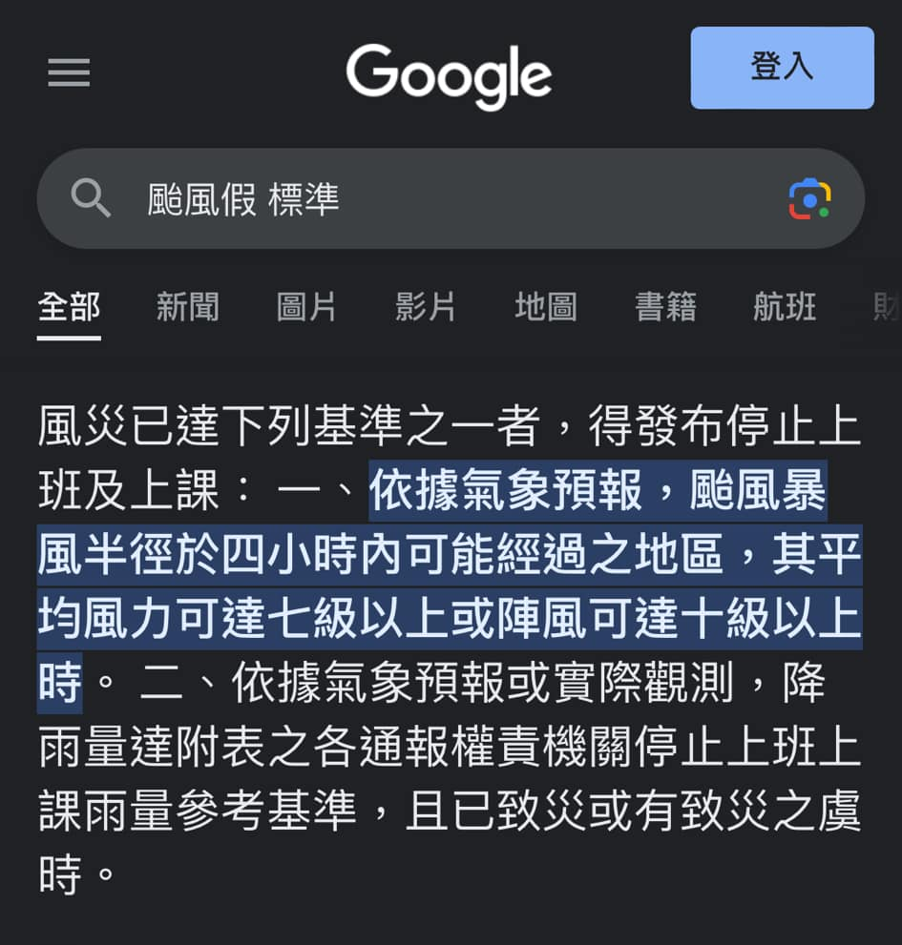
為什麼要學數學？
Notes:
每次有颱風假，能做的只有上市長粉專留言嗎？

Slide 16
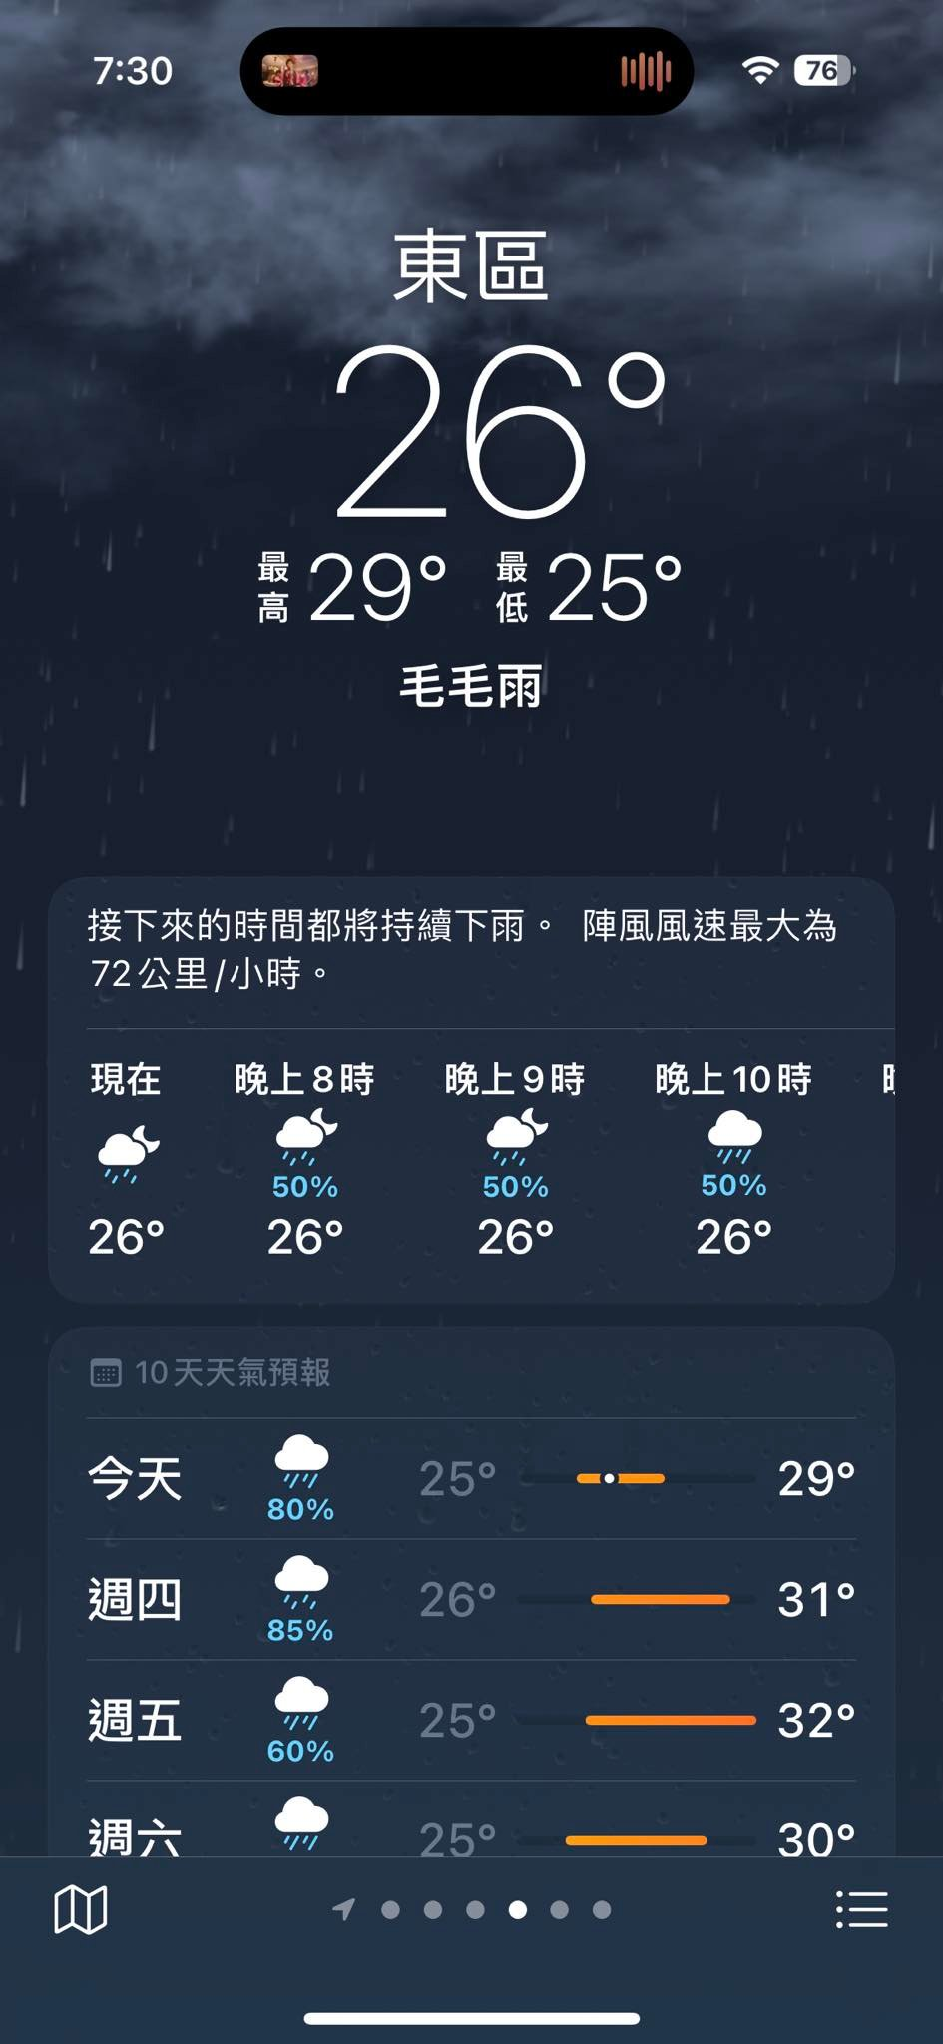

Slide 17
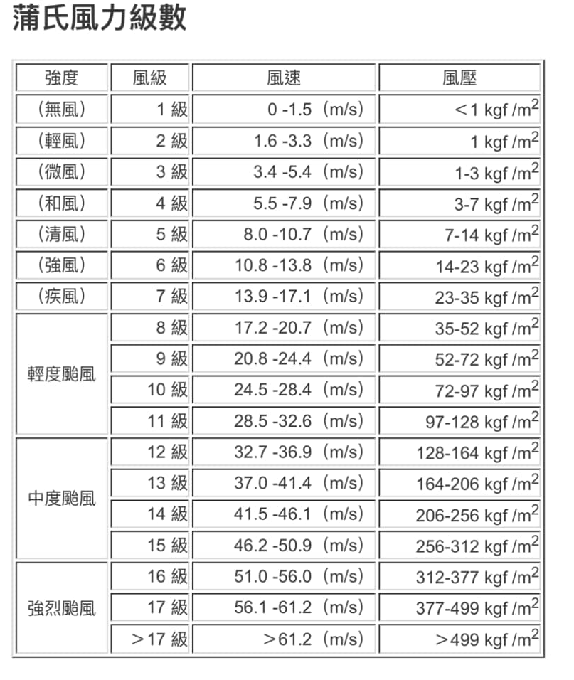

Slide 18
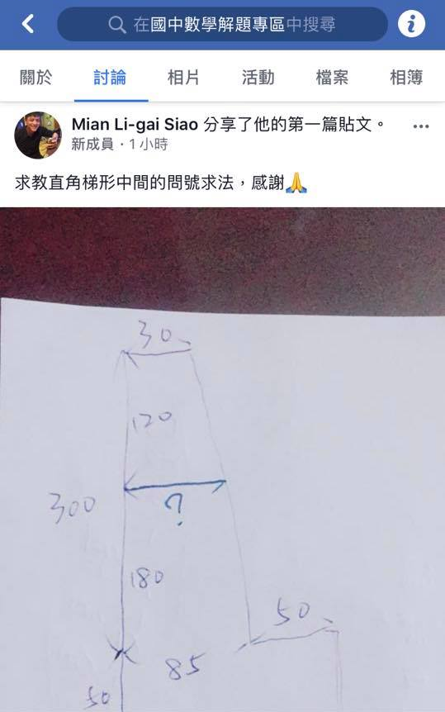
為什麼要學數學？

Slide 19
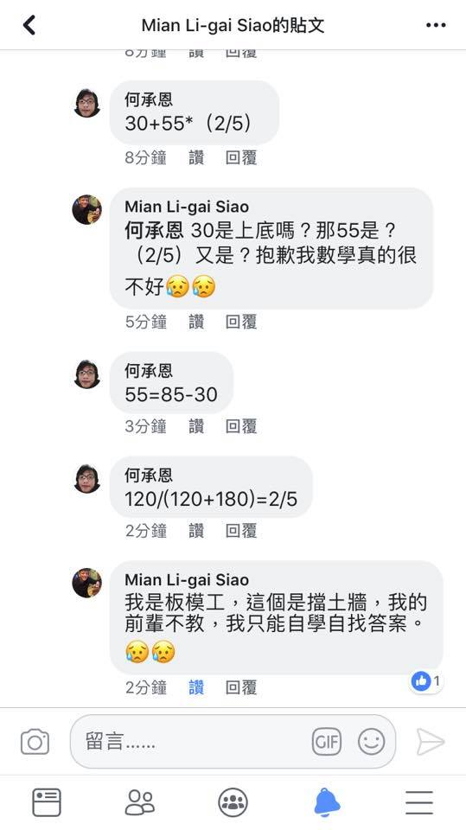
為什麼要學數學？
Notes:
九上 比例線段

Slide 20
預測未知

Slide 21
怎麼學數學？
課本＆習作
確實訂正
從 定義 出發

Slide 22
怎麼學數學？
與生活連結

Slide 23
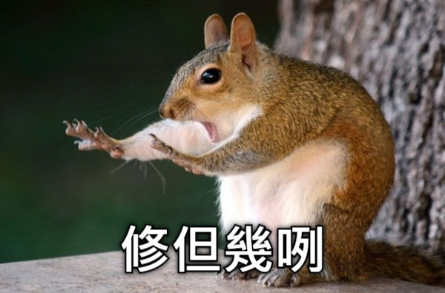
怎麼學數學？

Slide 24
大綱
為什麼要學數學？
怎麼學代數？
怎麼學幾何？

Slide 25
怎麼學代數？
設未知
列方程
找出解
合理性
Notes:
幾乎每個代數章節的最後一章都叫做應用問題
連結回到前面說的「與生活連結」
連結如何建立？有這四個步驟
＊設未知：題目問什麼就假設什麼？
＊列方程：找到翻譯/連結的契機「誰比誰多多少」「誰是誰的幾倍」「誰和誰一樣多」「誰跟誰總共多少」
＊找出解：運用工具找出解
＊合理性：自問自答「這個數字，在這個情境下，代表什麼意義？」

Slide 26
怎麼學代數？

Slide 27
怎麼學代數？

Slide 28
大綱
為什麼要學數學？
怎麼學代數？
怎麼學幾何？

Slide 29

休息一下 來玩個遊戲吧！

Slide 30

這是威利
無論他去到哪
總是穿著紅白條紋毛衣
戴著眼鏡與針織帽
穿著牛仔褲
拿著拐杖

Slide 31
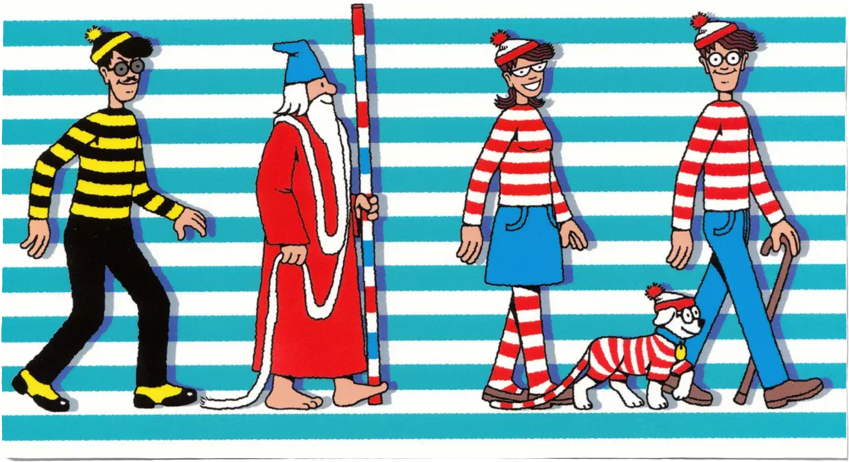

Slide 33
怎麼學幾何？
從 定義 出發！！

Slide 34
這是威利
無論他去到哪
總是穿著紅白條紋毛衣
戴著眼鏡與針織帽
穿著牛仔褲
拿著拐杖

Slide 35
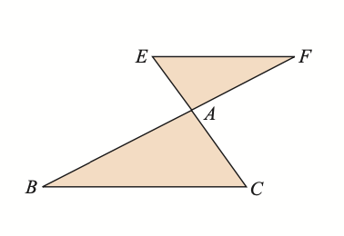
這是沙漏
他上下平行
中間交叉

Slide 36
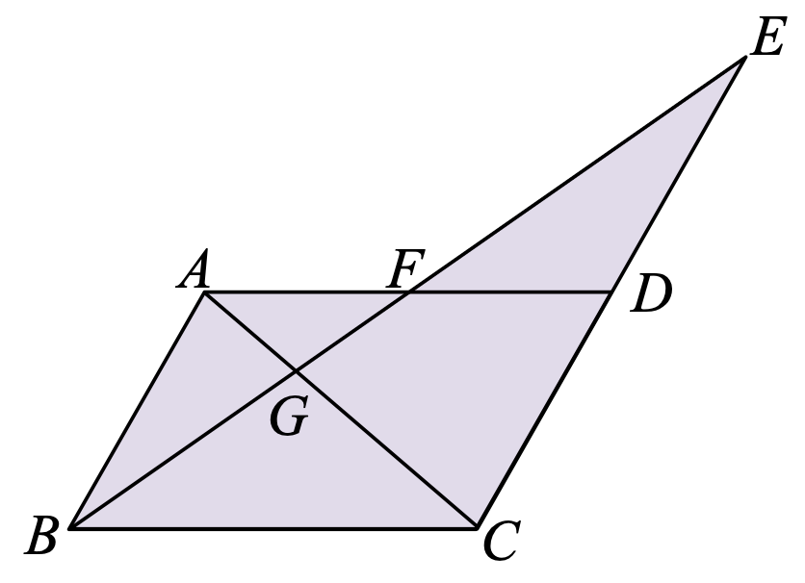
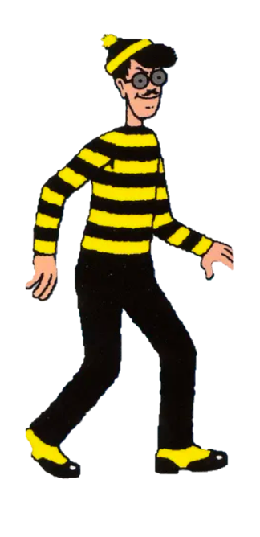

Slide 37
怎麼學幾何？
從 定義 出發！！

Slide 38
怎麼學幾何？
畢氏定理
外角定理
六大基本做圖
五大全等性質
三大相似性質
平行線性質
特殊四邊形性質
中垂線與角平分線
三角形的三心
圓的性質
立體圖形
Notes:
國中幾何章節大概在講這些東西
第一步就是必須要熟悉定義

Slide 39
怎麼學幾何？
熟悉定義
觀察力
聯想力

Slide 40
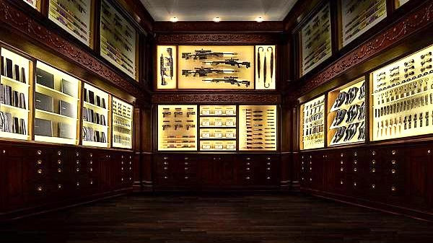

Slide 41
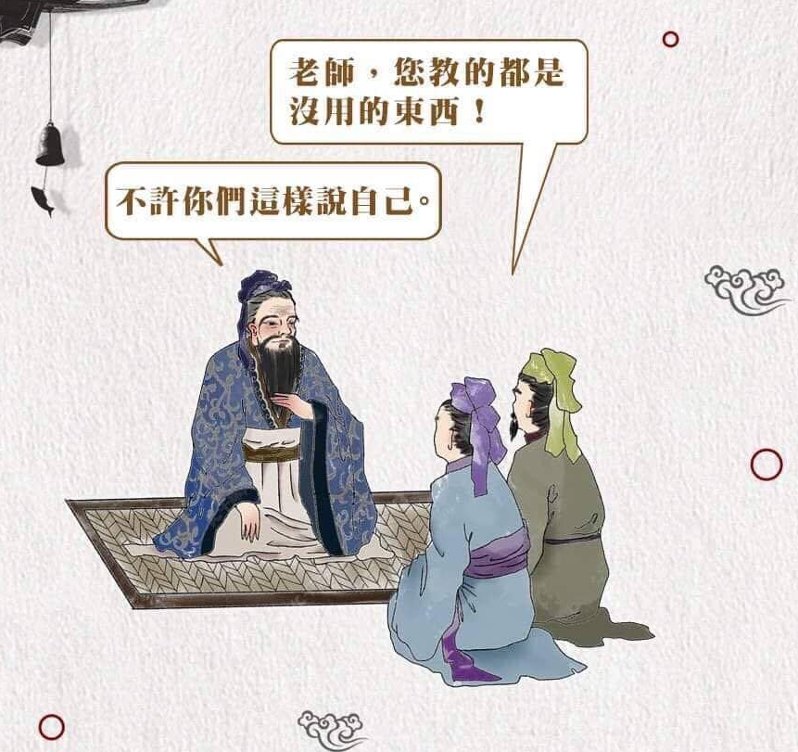

Slide 42
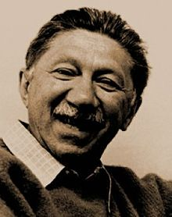
「當你手上握有鐵鎚時，全世界看起來就只剩下釘子。」
馬斯洛（Abraham Harold Maslow）
Notes:
當你把數學視為考試工具，他永遠看起來這麼嚇人
但當你把它當成日常生活中的朋友，他就不會「不會就是不會」

